Slide 1

LEGISLACIÓN TURÍSTICA
CONCEPTOS BASICOS
L.D. CITLALI LARA FUENTES

Slide 2

Concepto de Derecho Turístico.
“Conjunto o cuerpo de normas jurídicas que con motivo del turismo regula los actos y relaciones que se dan entre el turista, los prestadores de servicios turísticos y el Estado.”

Slide 3


Concepto de Extranjero.
Individuo que se desplaza de su hábitat cotidiano a un país ajeno al suyo bajo diversas modalidades migratorias.

Slide 4


Concepto de Turista.
Persona que viaja desplazándose temporalmente fuera de su lugar de residencia habitual y que utilice alguno de los servicios turísticos a que se refiere esta Ley”.

Slide 5


Derechos
Todo extranjero por el solo hecho de encontrarse en el territorio nacional gozará de las garantías individuales que le otorga la Constitución Política de los Estados Unidos Mexicanos, para garantizarle las libertades y seguridades a que tiene derecho como persona, independientemente de su nacionalidad.

Slide 6


Restricciones.
La libertad de trabajo.
Ningún extranjero podrá servir en el ejercito, ni en las fuerzas de policía y seguridad publica.
No pueden formar parte de las directivas de los sindicatos.

Slide 7


Concepto de Migración.
“Es el transito internacional de extranjeros y nacionales, ya sea de entrada o salida al o del país, así como el transito local fronterizo de aquellos”.

Slide 8



Concepto de Inmigración.
Es el movimiento de ingreso de personas a un país extranjero a los que se les exige la documentación adecuada: comprobante de su nacionalidad (pasaporte) y su calidad migratoria correspondiente (visa) si se trata de extranjeros.

Slide 9

Concepto de No Inmigrante.
Son los extranjeros que solicitan ingresar al país, con un permiso de la Secretaría de Gobernación por un determinado tiempo:

Slide 10


TURISTA,
TRANSMIGRANTE,
VISITANTE( DE NEGOCIOS, TÉCNICO, RENTISTA Y CARGO DE CONFIANZA),
OBSERVADOR DE DERECHOS HUMANOS,
VISITANTE PARA CONOCER PROCESOS ELECTORALES,
MINISTRO DE CULTO,
CONSEJERO ASILADO POLÍTICO,
REFUGIADO,
ESTUDIANTE,
VISITANTE DISTINGUIDO
Y CORRESPONSAL

Slide 11

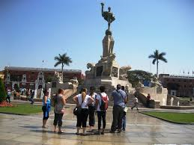
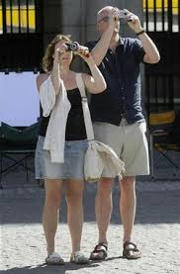
Requisitos de Ingreso.
I.-
II.-
III.-
Presentar certificado oficial de buena salud física y mental, expedido por las autoridades del país de procedencia.
Aprobar el examen que efectúen las autoridades sanitarias.
Proporcionar a las autoridades migratorias los informes que les soliciten. IV.-Identificarse con los documentos idóneos (pasaporte u otros) y en su caso, acreditar la calidad migratoria (visa).

Slide 12
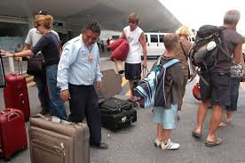
Requisitos de Ingreso.
V.-
Cubrir los requisitos indicados en sus permisos de internación.
Presentar certificado oficial de sus antecedentes, expedido por la autoridad del lugar donde hayan residido habitualmente.
IV.-

Slide 13


Impedimentos de Ingreso.
I.-
II.-
III.-
No existir reciprocidad internacional.
Lo exija el equilibrio demográfico nacional.
No lo permitan las cuotas de internación que determina la Secretaría de Gobernación, para actividades o zonas de residencia.

Slide 14



Impedimentos de Ingreso.
IV.-
V.-
VI.-
VII.-
Se considere lesivo para los intereses económicos de los nacionales.
Hayan observado mala conducta, o tengan malos antecedentes en el extranjero.
Hayan infringido la referida ley y su reglamento.
No se encuentren sanos física o mentalmente, a juicio de la autoridad sanitaria.

Slide 15
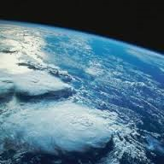

Emigración.
Es el movimiento de personas hacia el exterior del territorio nacional. Son emigrantes los nacionales y extranjeros que salgan del país con el propósito de residir en el extranjero.

Slide 16
Requisitos para Emigrar del País.
I.- Identificarse y presentar a la autoridad de migración las informaciones personales o para fines estadísticos.
II.-Ser mayores de edad, o si no lo son o están sujetos a interdicción, ir acompañados por personas que ejerzan la patria potestad o la tutela en su caso.

Slide 17

Requisitos para Emigrar del País.
III.-Si se trata de mexicanos, comprobar que pueden cumplir con los requisitos que fijan las leyes del país a donde pretenden ingresar.
IV.- Solicitar de la oficina respectiva la documentación correspondiente y presentarla a las autoridades migratorias por donde pretendan salir.

Slide 18

Pasaportes.
“Documento expedido por autoridad legítima, que se otorga, previa petición del interesado, para poder pasar de un país a otro, o a otros”.

Slide 19
Documentos de Identidad de Viaje.
La Secretaría de Relaciones Exteriores expide a su juicio, a los extranjeros que se encuentran en situaciones que los imposibilitan para obtener un pasaporte de sus representaciones diplomáticas o consulares como en los siguientes casos:

Slide 20
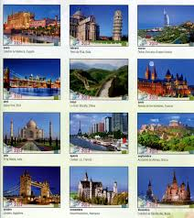
I.-
II.-
III.-
Residentes en el país, que hubieren perdido su nacionalidad sin haber adquirido otra.
Los que teniendo nacionalidad definida, no tenga representante diplomático o consular que se los expida.
Los que se encuentren en el país y demuestren la imposibilidad de obtenerlo de sus representantes.

Slide 21
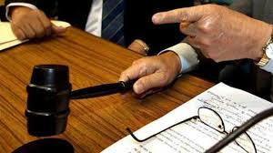
Derecho del turismo
Es aquella parte del ordenamiento jurídico que regula y conceptúa las relaciones jurídicas nacidas del turismo.

Slide 22


Derecho del turismo
No tiene principios propios
No tiene autonomía y sustantividad propia
Acude a principios y técnicas de otras ramas del derecho

Slide 23

Objeto
.
El Objeto es el propio turismo; como fenómeno social y de masas
Según la son las actividades que realizan las personas durante sus viajes y estancias fuera de su entorno habitual, por un periodo de tiempo consecutivo inferior a un año (+ 24 h. y - de 6 meses) con fines de ocio, por negocio u otros motivos.
.

Slide 24
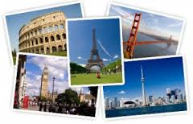

Clases de turismo
Turismo interno
El viaje realizado dentro de las fronteras de un país; como por ejemplo si viajo a Barcelona o a Agaete.
Turismo receptor
El que se recibe desde fuera de la frontera. Por ejemplo un español que hace turismo en Francia.
Turismo emisor
Aquel que se traslada fuera de la frontera.

Slide 25
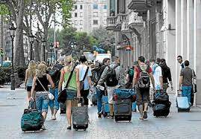

Clases de turismo
Turismo itinerante
El tiempo de transporte es mayor al tiempo de residencia.
Turismo residencial
el tiempo de residencia es mayor al tiempo de transporte.

Slide 26
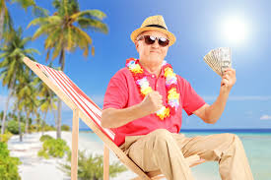
Sujetos de la actividad turística
EL TURISTA
Persona, sin distinción de raza, sexo, lengua o religión; que entre en el territorio de un Estado contratante distinto de aquel en que tiene su residencia habitual; y permanezca en él 24 horas y no más de seis meses; con fines de turismo, recreo, deporte, salud, asuntos familiares, etc. Sin propósito de inmigración.

Slide 27
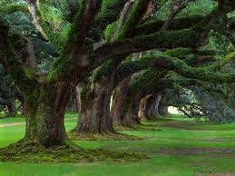

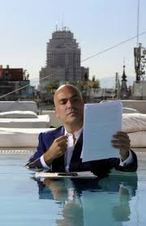
EL EMPRESARIO TURÍSTICO
Es la persona física o jurídica que realiza una actividad constitutiva de empresa y dirigida al sector turístico.

Slide 28

LA ADMINISTRACIÓN PÚBLICA
Es el poder jurídico para el cumplimiento de sus objetivos y políticas y para la ejecución de lo dispuesto en las leyes y demás normas jurídicas.

Slide 29

Protección al turista como consumidor
Son consumidores o usuarios las personas físicas o jurídicas que adquieren, usan y disfrutan, como destinatarios finales, bienes in/muebles ; productos, servicios, actividades o funciones, cualquiera que sea su naturaleza pública o privada, individual o colectiva, de quienes lo producen, facilitan, suministran o expiden.

Slide 30


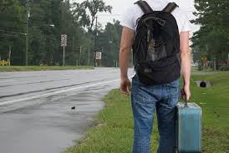
Los turistas son consumidores puesto que se le ofrece un bien y servicio. La ley debe ser más cuidadosa con los turistas ya que pueden encontrarse indefensos por desconocer la cultura, las costumbres, el idioma de un país.

Slide 31




Problemas del turista
a) INFORMACIÓN
b) LA DIFICULTAD PARA OBTENERLA
Todo turista debe estar informado básicamente en el idioma propio o en su defecto en el más internacional.

Slide 32

Derechos del turista
Según normas jurídicas específicas. Se regula a través de la Ley 1995 de Ordenación del Turismo de Canarias
Art. 15; DERECHOS DEL USUARIO TURÍSTICO
Art. 16; DERECHO A RECIBIR INFORMACION VERAZ
Art. 17; DERECHO A LA CALIDAD DE LOS SERVICIOS;
Art. 18; DERECHO A SU SEGURIDAD
Art. 19; DERECHO A LA TRANQUILIDADE INTIMIDAD;

Slide 33
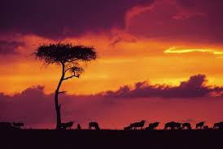

Turismo Social
Se basa en la colectivización o socialización de los viajes los beneficios consisten en facilidades económicas que la secretaría y otras dependencias de la administración pública e instituciones públicas, sociales y privadas que se otorgaran mediante programas que fomenten el turismo nacional y motiven la inversión nacional y extranjera.

Slide 34
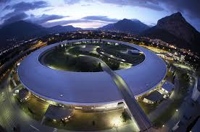
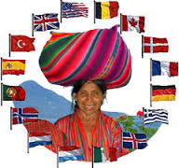
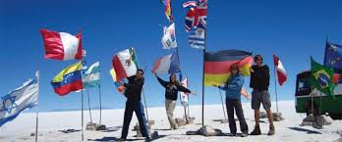
Cooperación Turística Internacional
Conjuntamente con la Secretaría de Relaciones Exteriores, la Secretaría celebrará acuerdos de cooperación turística con órganos gubernamentales extranjeros y organismos internacionales para alentar las corrientes turísticas exteriores a nuestro país.

Slide 35


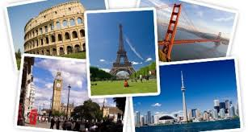
FONDO NACIONAL DE FOMENTO TURISTICO
Es un Fideicomiso publico federal, el cual cuenta con un patrimonio propio integrado por aportaciones del gobierno federal, Estatal, Municipal; así como de los créditos que se obtienen de fuentes nacionales e internacionales.

Slide 36
FUNCIONES:
Elaborar estudios que identifiquen las áreas territoriales y de servicio susceptibles de explotarse.
Crear y consolidar centros turísticos preservando el equilibrio ecológico.
Coordinar la simplificación de autorizaciones, permisos o concesiones.

Slide 37
FUNCIONES:
Ejecutar obras de infraestructura y urbanización
Realizar promoción y publicidad de sus actividades.
Otorgar créditos.

Slide 38
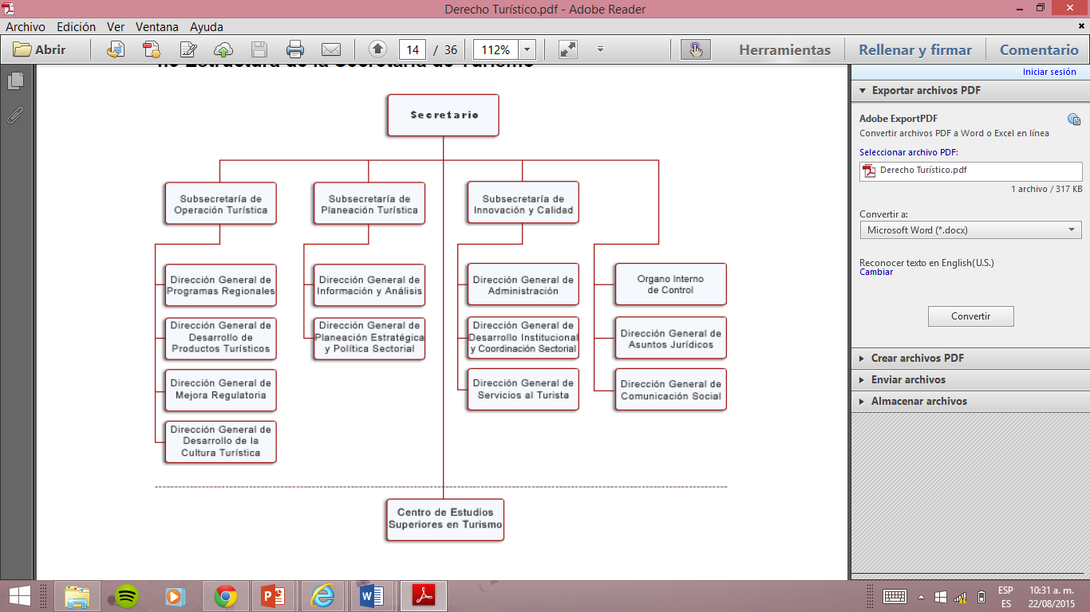
ESTRUCTURA DE LA SECRETARIA DE TURISMO

Slide 39



Capacitación Turística
Los programas de capacitación turística serán organizados con la participación de la propia secretaria, promoviendo el establecimiento de centros de estudios turísticos a nivel técnico y profesional en coordinación con las dependencias de la administración publica Federal, Estatal y Municipal.

